Slide 1

Présentation WP Office de tourisme de Nouméa
Le site de l’office du tourisme de la ville de Nouméa. Un site où vous pourrez trouver un graphisme agréable, une bonne accessibilité, des informations culturelles de la ville de Nouméa ainsi que des activités ou les inscription sont possibles pour y participer.
Ce site est composé d’une page d’accueil ainsi qu’une page d’infos, activités, actualités, et une page où vous pouvez nous contacter pour toute éventuelle question.

Slide 2

Outils de validation pour accessibilité tout public.
Quelques exemples de validation pour l’accessibilité sur site web :
Le handicap visuel : Travail des couleurs pour les personnes malvoyantes, ainsi que les alt et description.
Le handicap auditif : Pas de vidéo ou audio sur ce site, donc pas de modification faite.
Le handicap cognitif : Accessibilité sur le visuel et le design du site et structure du contenu.

Slide 3
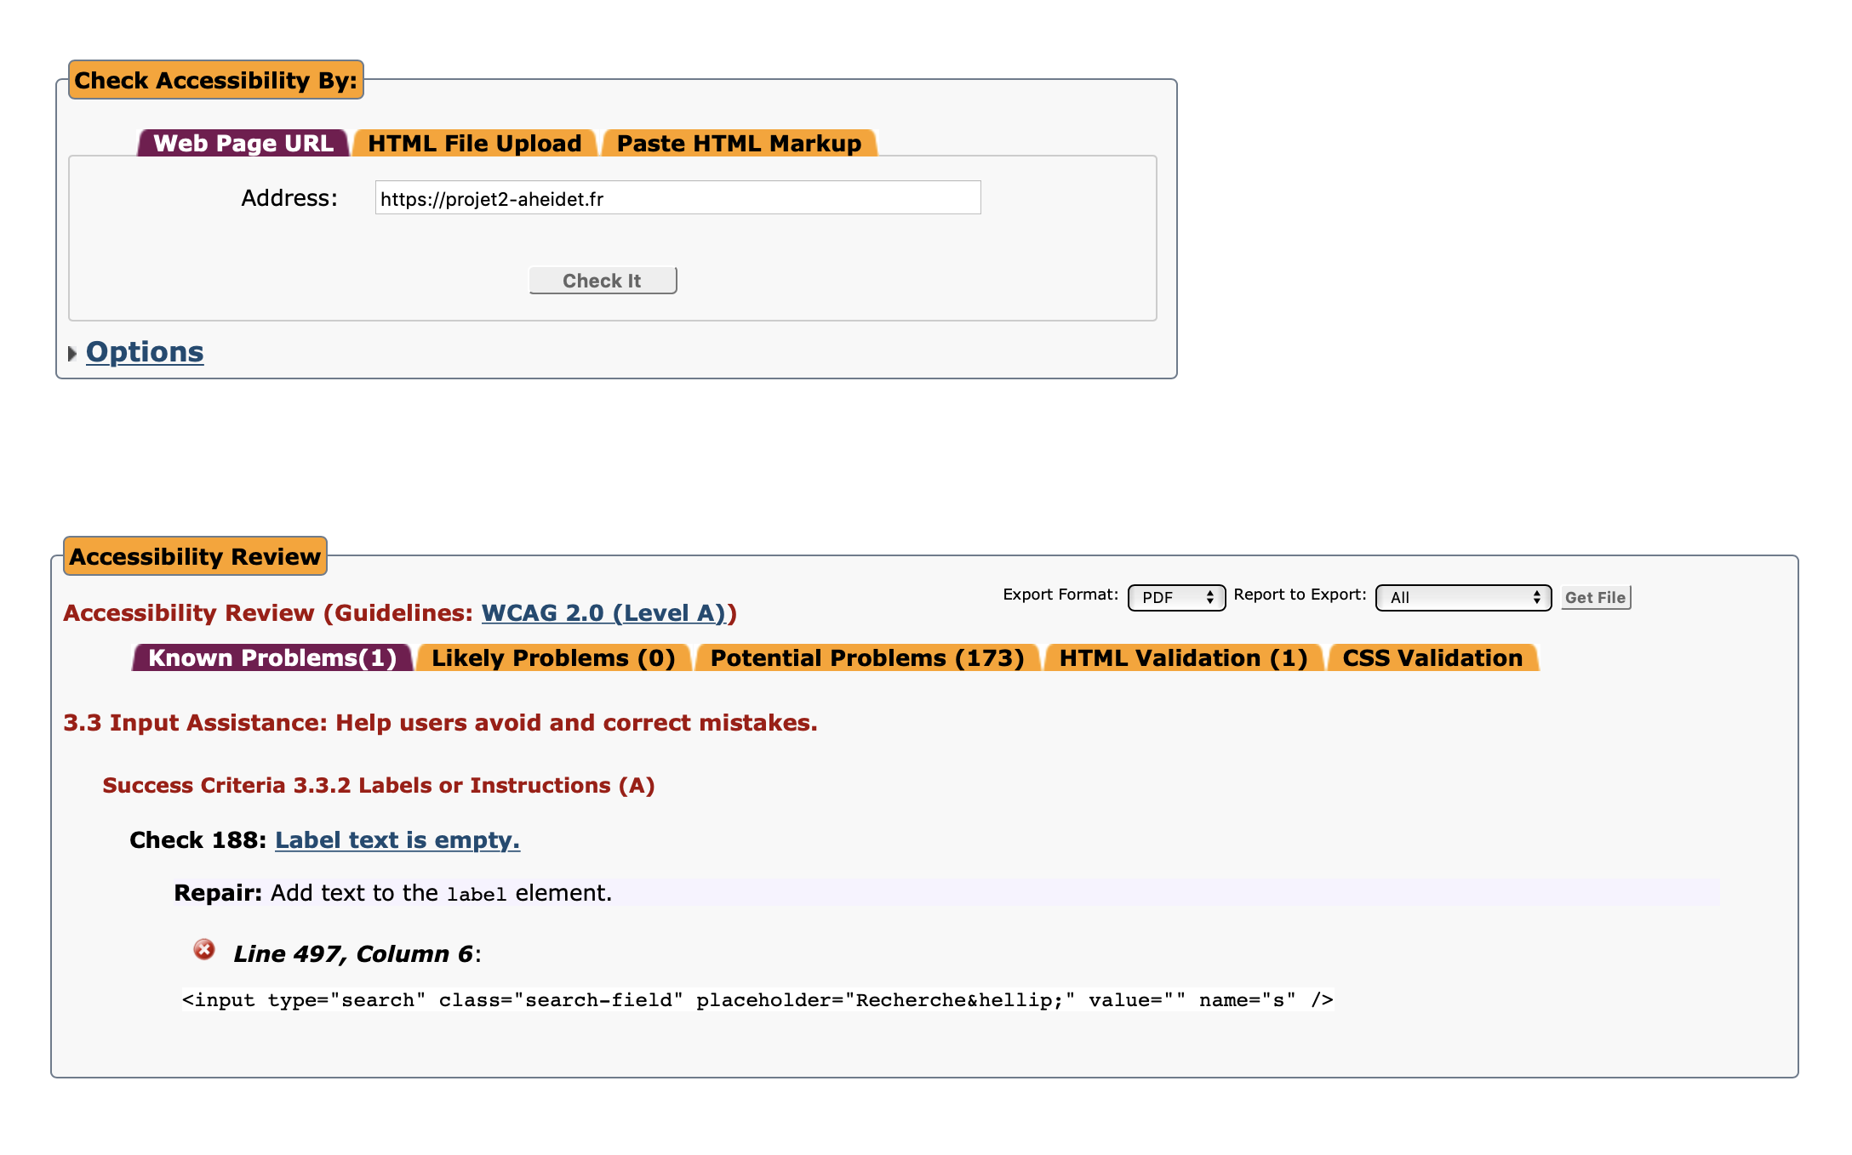

Slide 4
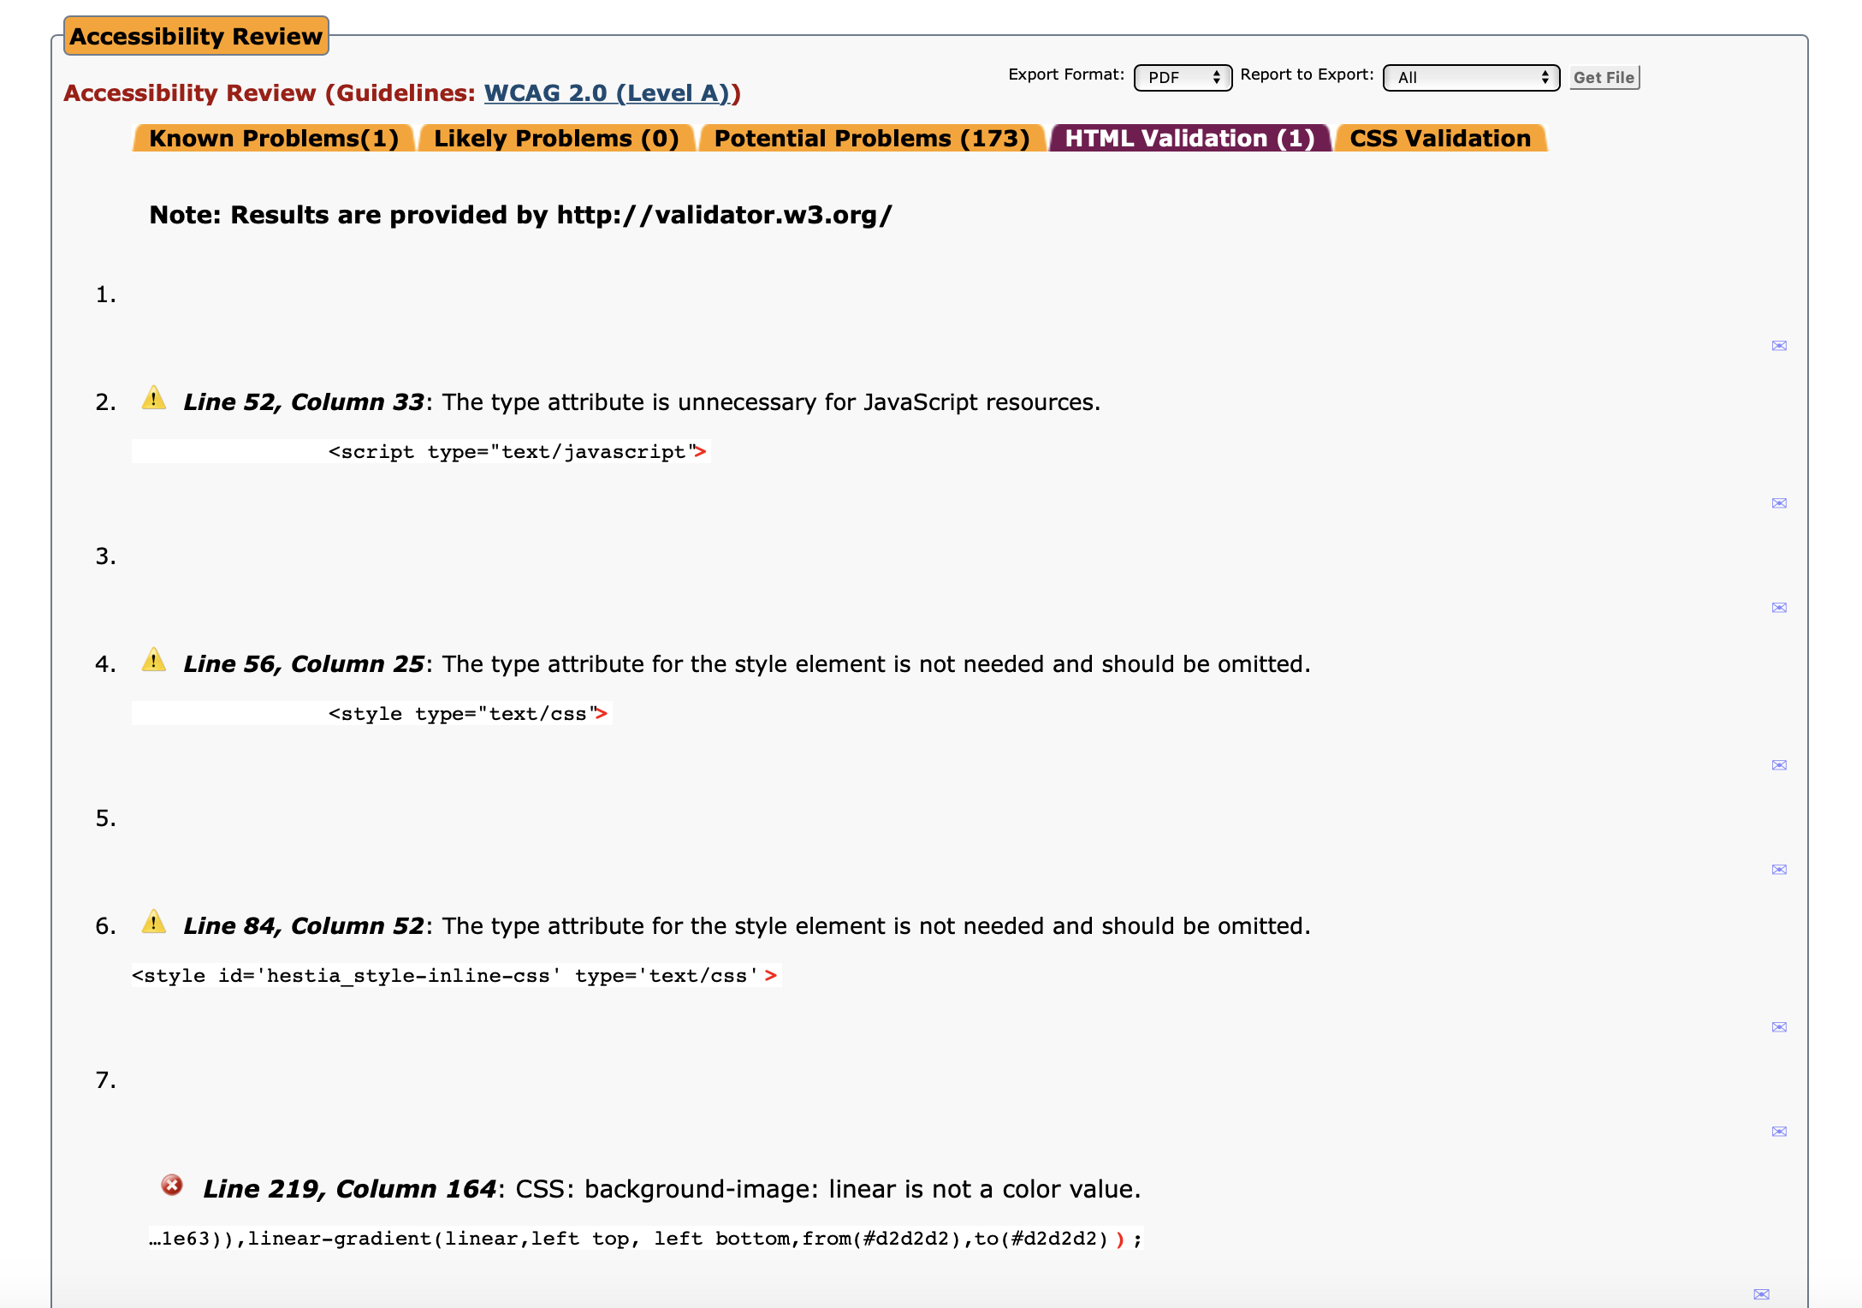

Slide 5

SEO Optimisation pour les moteurs de recherche
Le site et optimiser niveau des articles, évènements, infos, ainsi que la page mentions légales.
L’optimisation SEO comprend des liens internes/externes, des images, des « méta description » en rapport avec la page et le site ainsi que des mots de transition pour les robots d’analyse de référencement Google.
Un sitemap.xml : Référencement Google plus rapide du contenu.
Les pages principales du site ne passent pas Yoast-SEO.
Elle aurait pu être optimisée en ajoutant du texte ( au moins 300 mots) des images, des liens interne/externe.
Utilisation de Yoast SEO pour le référencement.

Slide 6
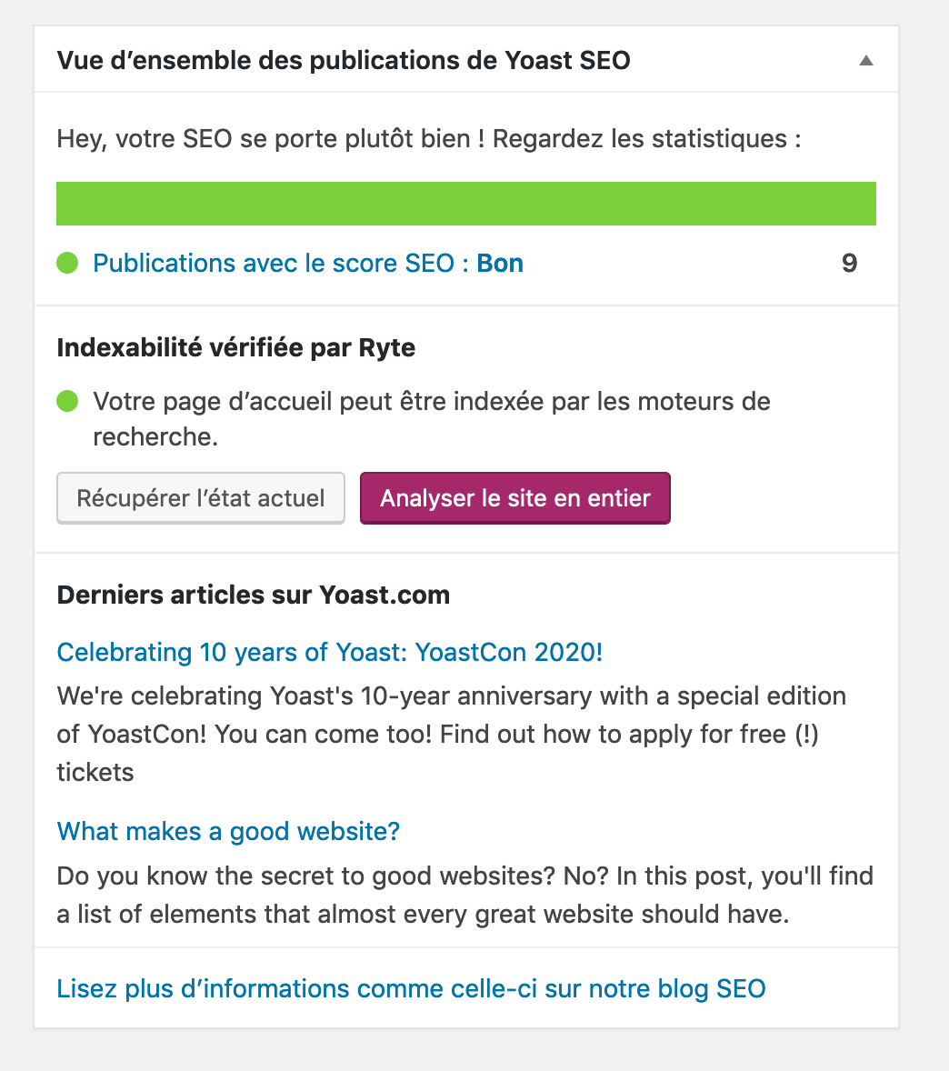

Slide 7
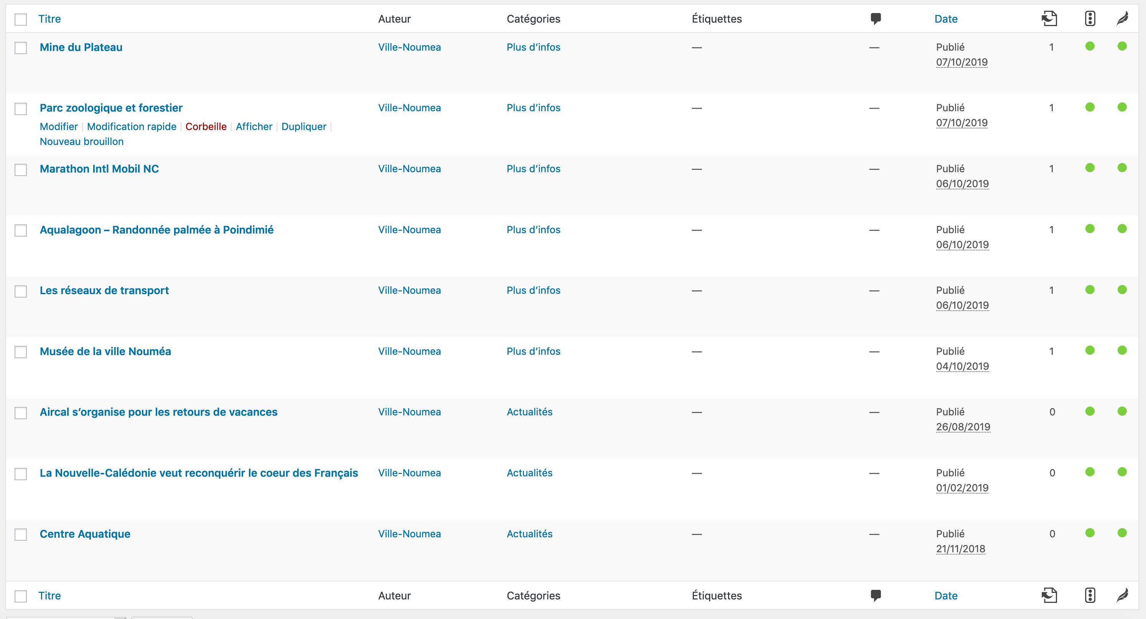

Slide 8
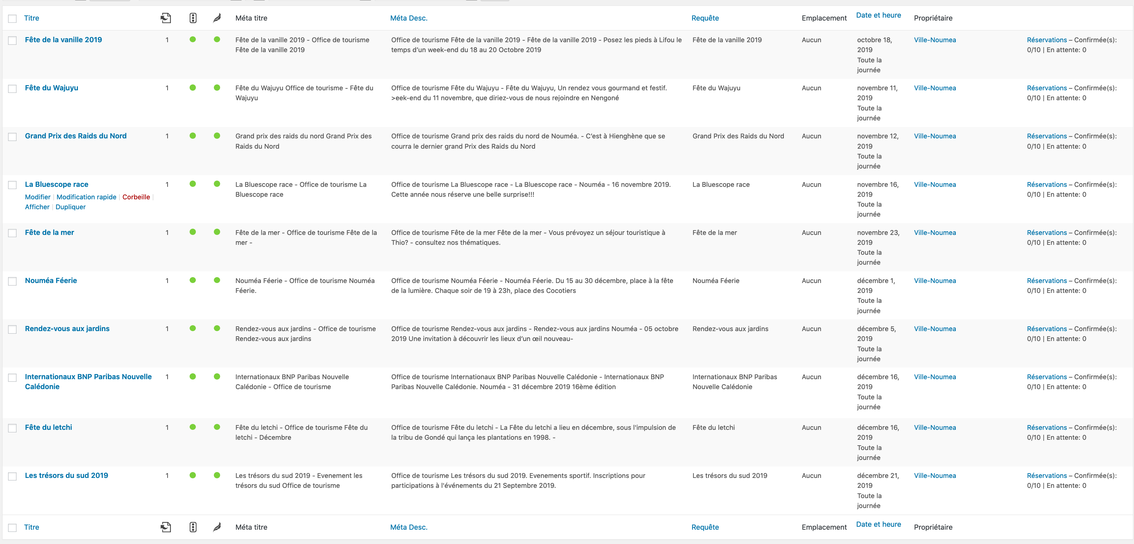

Slide 9
